Slide 1
ИНВЕСТИЦИИ В ИНФРАСТРУКТУРУ
И РЕНОВАЦИЮ.
КЕЙС «АРСЕНАЛ»
как из серого пятна
сделать топовую локацию Киева

Slide 2
Мы на рынке Украины с
Сделки на сумму
Текущие инвестиции в проекты
КТО МЫ
Q Partners – инвестиционная компания Андрея Иванова
1992
$5
>$600
года
млрд
млн

Slide 3
by

Slide 5
КИЕВСКАЯ
КРЕПОСТЬ

Slide 10
НИКОЛЬСКИЕ
ВОРОТА

Slide 11
КРУПНЕЙШИЙ ПРОЕКТ РЕНОВАЦИИ В ЦЕНТРЕ КИЕВА
$50млн сумма инвестиций сейчас
$200млн общая сумма вложений

Slide 12
ИМПАКТ ИНВЕСТИРОВАНИЕ
Зеленая трава и $5 млн могут повысить капитализацию всего проекта

Slide 14
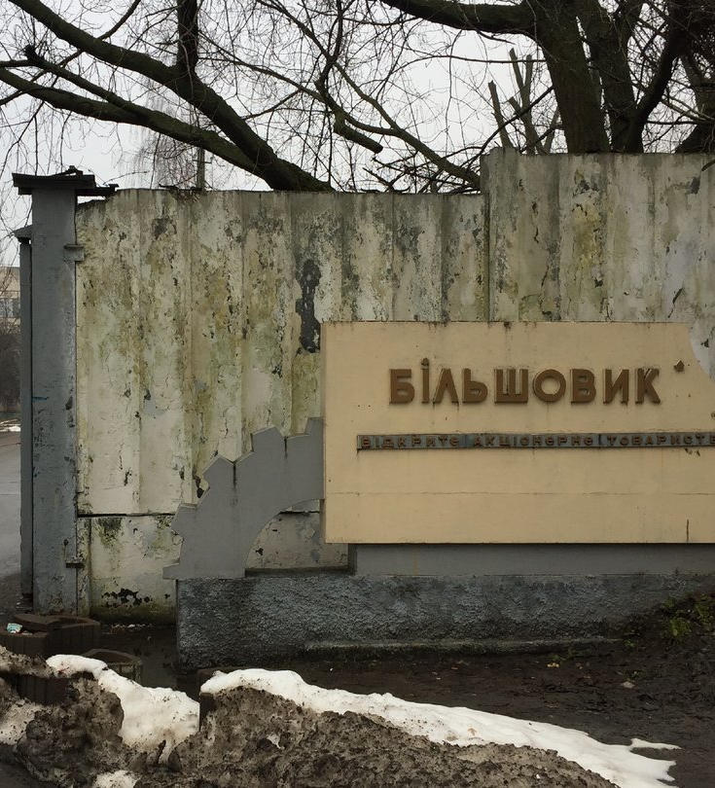
WHAT’S
NEXT?

